Slide 1
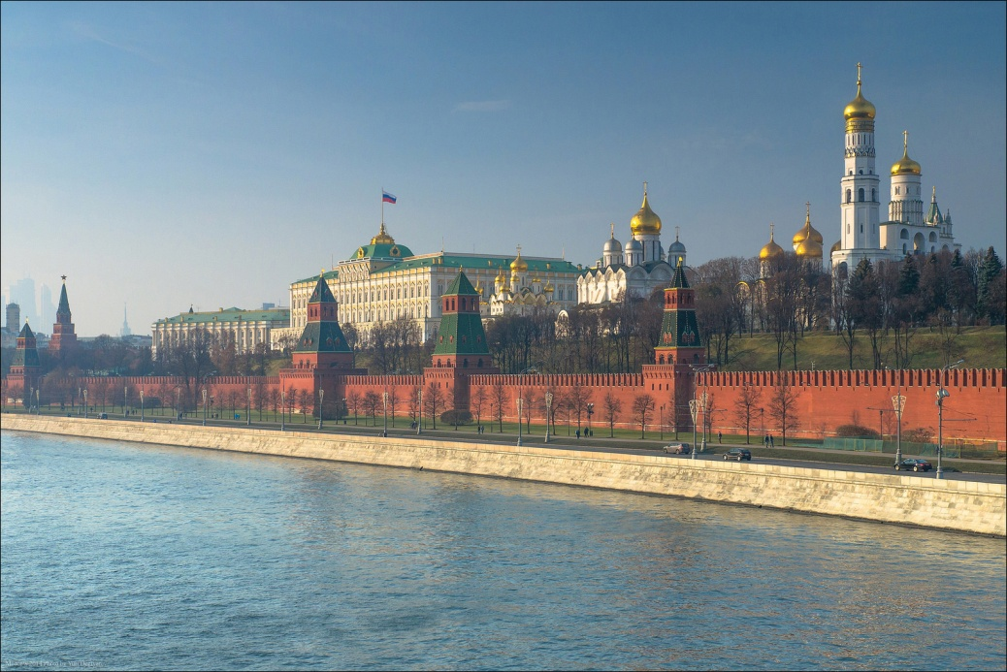
Кремль – центр города!

Slide 2
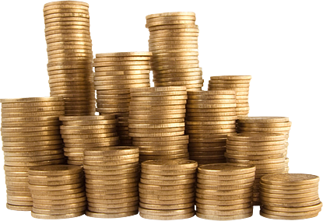
Казна (государственная казна) — государственное имущество, не распределённое между государственными предприятиями и учреждениями и принадлежащее государству либо административно-территориальному образованию на праве собственности.

Slide 3
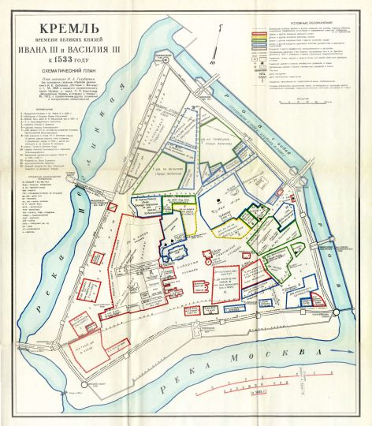
Московский Кремль — крепость в центре Москвы и древнейшая её часть, главный общественно-политический и историко-художественный комплекс города, официальная резиденция президента Российской Федерации.
Расположен на высоком левом берегу Москвы-реки — Боровицком холме, при впадении в неё реки Неглинной.
Кремль — неправильный треугольник площадью 27,5 гектарам(га). Южная стена обращена к Москве-реке, северо-западная — к Александровскому саду, восточная — к Красной площади.

Slide 4
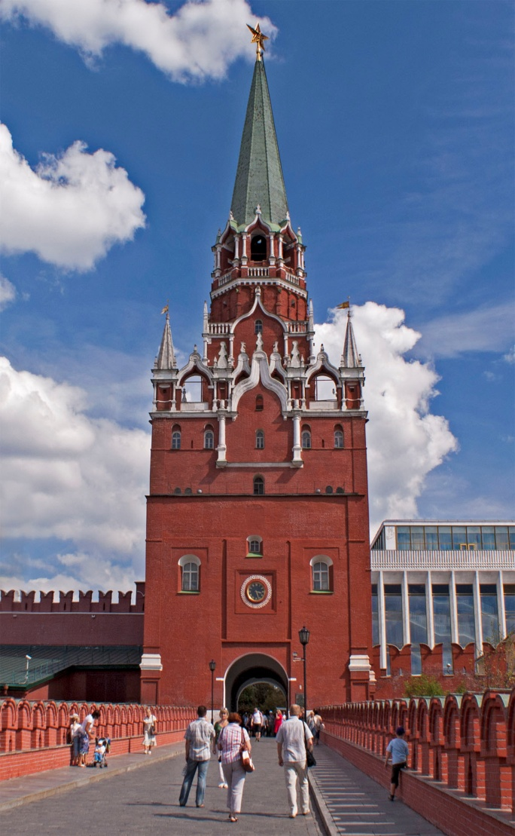
Существующие стены и башни были построены в 1485—1516 годах. Общая протяжённость стен — 2235 м, высота от 5 до 19 м, толщина — от 3,5 до 6,5 м.В плане стены образуют собой неправильный треугольник. Верх стены украшен зубцами в форме ласточкиного хвоста, всего зубцов по верху стены — 1045. Большинство зубцов имеет щелевидные бойницы. В стенах устроены широкие, перекрытые арками амбразуры. С наружной стороны стены гладкие, с внутренней — оформлены арочными нишами — традиционный приём, призванный облегчить и упрочнить конструкцию сооружения.
Вдоль стен расположено 20 башен. 3 башни, стоящие в углах треугольника, имеют круглое сечение, остальные — квадратное. Самая высокая башня — Троицкая, она имеет высоту 79,3 м.

Slide 5
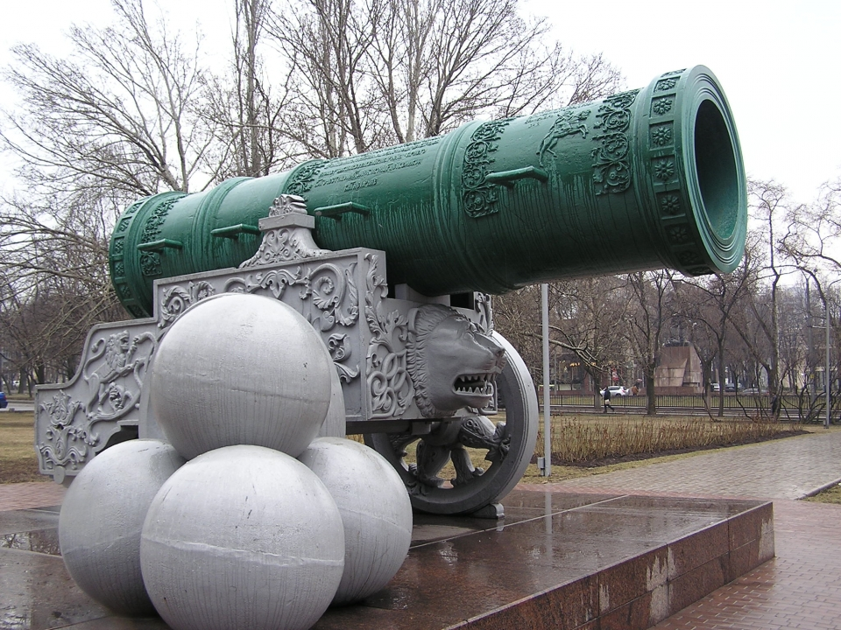
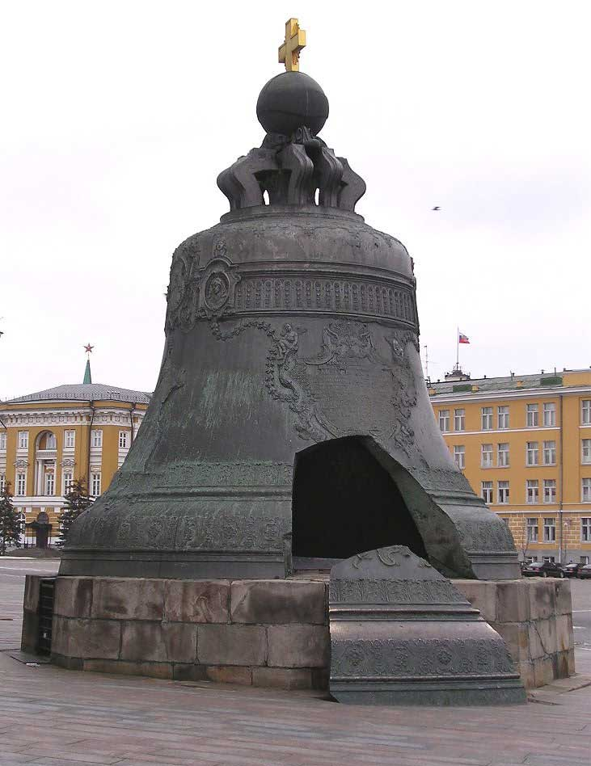
Соборы Московского Кремля
1.Успенский собор
2.Благовещенский собор
3.Архангельский собор
4.Колокольня Ивана Великого
5.Храм Положения ризы Божией Матери во Влахерне
6.Патриарший дворец и собор Двенадцати Апостолов
Дворцовые постройки
1.Большой Кремлёвский дворец
2.Грановитая палата
3.Золотая Царицына палата
4.Потешный дворец
5.Теремной дворец

Slide 6
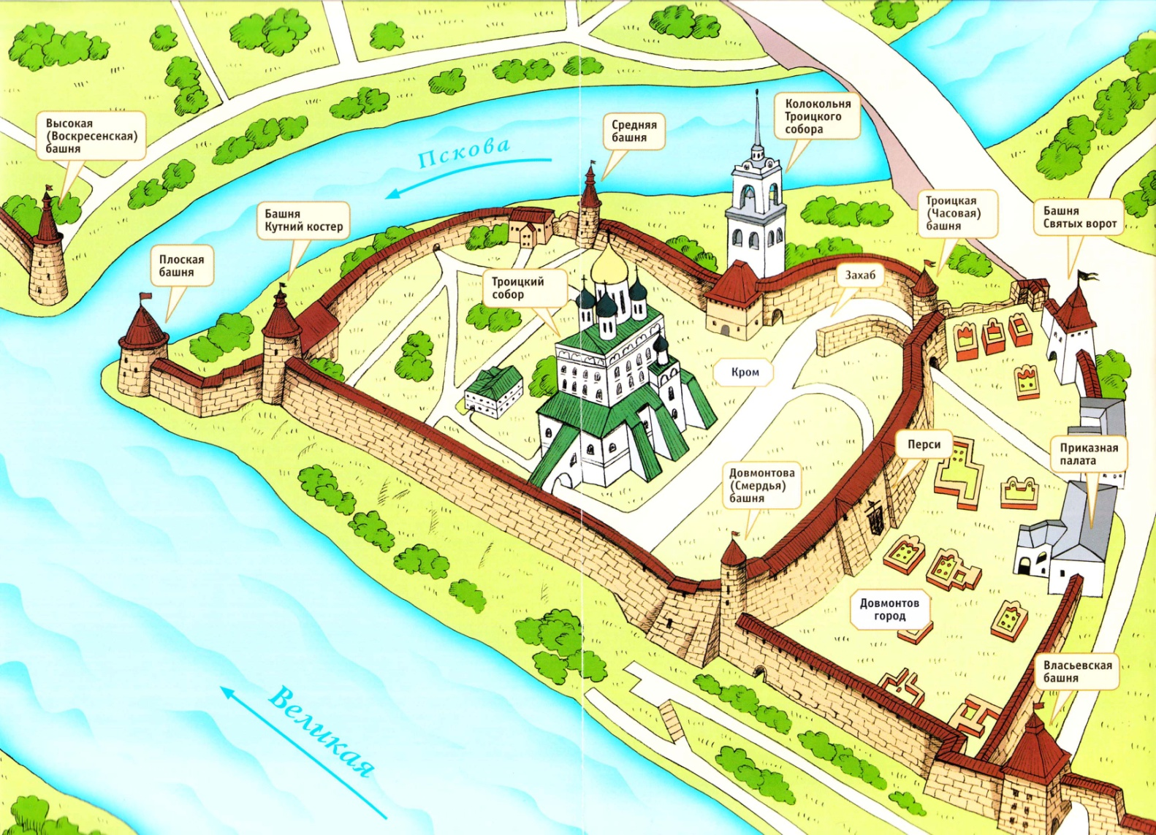
Псковский кремль

Slide 7
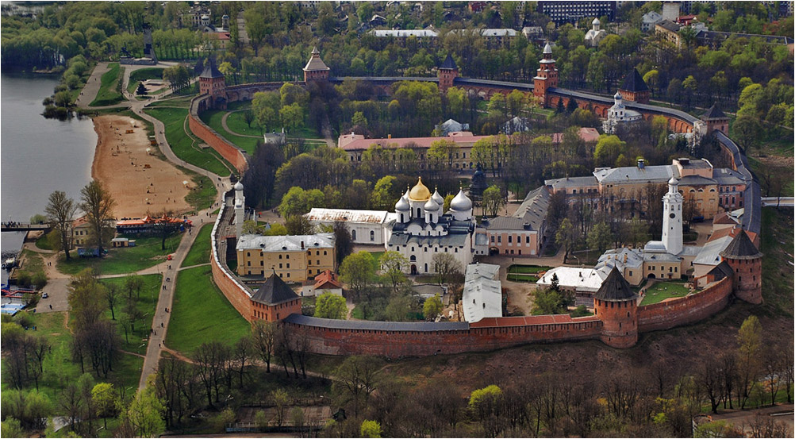
Новгородский кремль

Slide 8
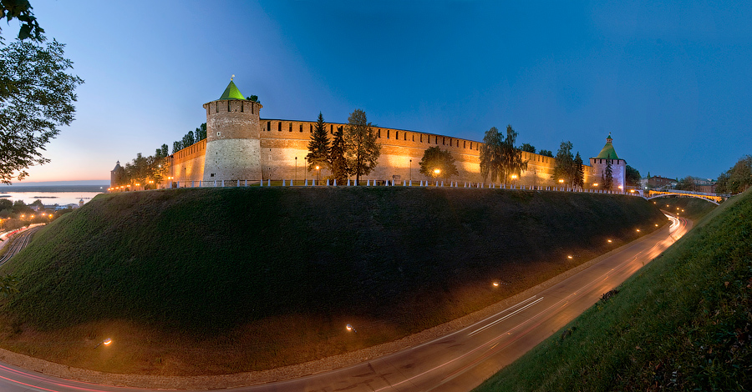
Нижегородский кремль

Slide 9
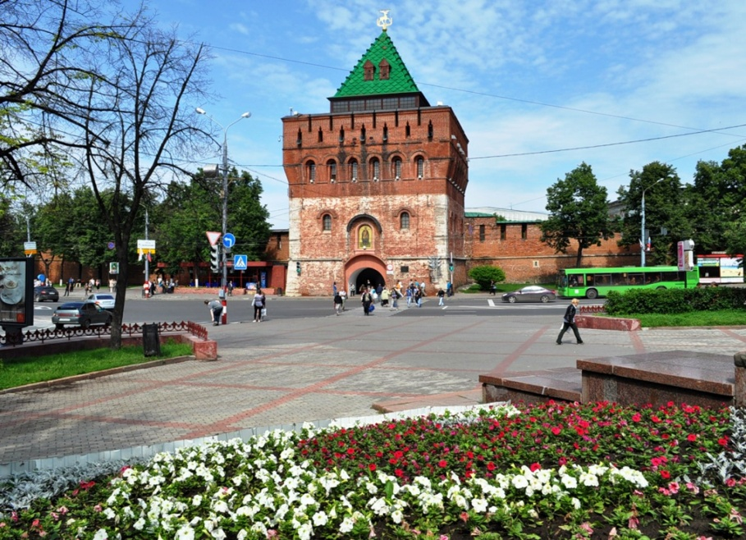
Нижегородский кремль — крепость в центре Нижнего Новгорода и его историческая древнейшая часть, главный общественно-политический и историко-художественный комплекс города. Официальная резиденция полномочного представителя Президента России в Приволжском федеральном округе,губернатора Нижегородской области и мэра Нижнего Новгорода.
Расположен на правом высоком берегу, в месте слияния рек Волги и Оки.
Северо-западная часть Кремля спускается почти к подножию склонов, юго-восточная часть выходит на площадь Минина и Пожарского, а юго-западная — возвышается над глубоким Почаинским оврагом и площадью Народного единства.

Slide 10
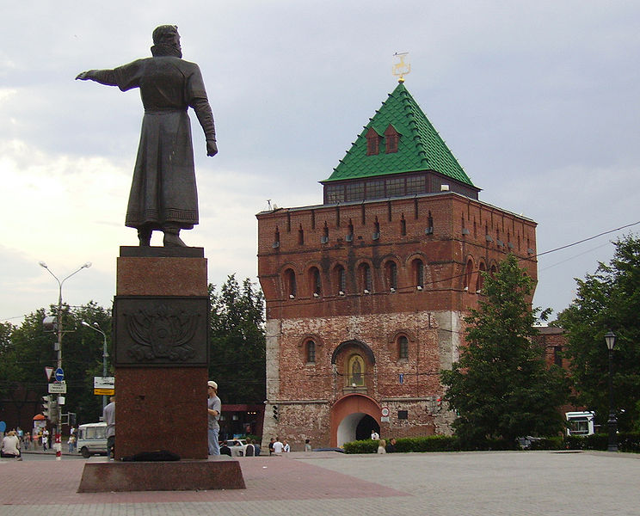
К настоящему времени сохранились или были восстановлены все 13 башен кремля. Против часовой стрелки:
Георгиевская башня — названа по соседству с посадской Георгиевской церковью.
Борисоглебская башня — названа по имени церкви в честь святых Бориса и Глеба, стоявшей ниже кремля, у берега Волги.
Зачатьевская (Зачатская) башня— названа по располагавшемуся рядом Зачатьевскому монастырю.
Белая башня — названа по белокаменной облицовке нижней части наружного фасада.
Ивановская башня — по соседству с посадской церковью Иоанна Предтечи.
Часовая башня — по установленным на ней в XVI веке часам.
Северная башня — по своему северному положению относительно других кремлёвских башен.

Slide 11
Тайницкая башня — по «тайному ходу» в стене около неё к речке Почайне.
Коромыслова башня — по якобы похороненной под ней легендарной девушке с коромыслом.
Никольская башня — по соседству с посадской церковью Николая Чудотворца
Кладовая башня — служила складским местом.
Дмитровская (Дмитриевская) башня— названа по имени великого князя нижегородского Дмитрия Константиновича.
Пороховая башня — использовалась для хранения пороха и других боеприпасов.

Slide 12
Тест
Казна – это ….
А) Государственное имущество, бюджет
Б) Государственный документ
В) Государственное здание
2. На какую геометрическую фигуру похож Московский кремль?
А) Квадрат
Б) Овал
В) Неправильный треугольник
3. На каком берегу расположен Московский кремль?
А) На правом
Б) На левом

Slide 13
4.Сколько башен в Московском кремле? И какая самая высокая?
А)20, Троицкая
Б) 19, Царская
В)21, Спасская
5. На каком берегу расположен Нижегородский кремль?
А) На правом
Б) На левом
Сколько башен имеет Нижегородский кремль?
А)15
Б)13
В)20

